Slide 1
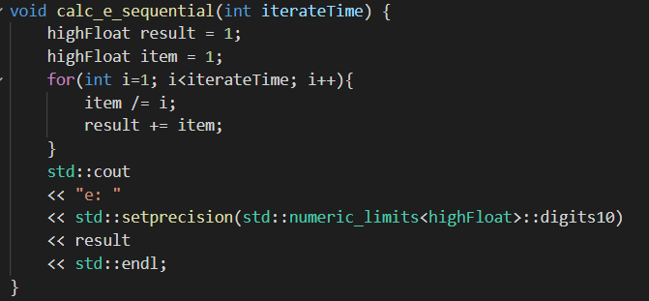

实验1
泰勒展开$e^{x}=1+\frac{x}{1!}+\frac{x^{2}}{2!}+…$
$e ≈1+\frac{1}{1!}+\frac{1}{2!}+… \frac{1}{n!}$
串行算法示例（来自某同学的提交）：
迭代计算，第n项依赖与第n-1项，无法直接并行
如果独立计算每个n!项，可以并行，但会增加大量的额外计算，工作量效率非常低

Slide 2
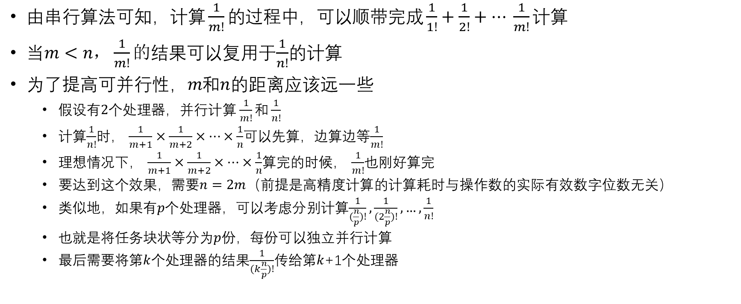
实验1
由串行算法可知，$计算\frac{1}{m!}的$过程中，可以顺带$完成\frac{1}{1!}+\frac{1}{2!}+… \frac{1}{m!}$ 计算
当$m<n，\frac{1}{m!}的$结果可以复用于$\frac{1}{n!}$的计算
为了$提高可并行性，m$和$n$的距离应该远一些
假设$有2个处理器，并行计算\frac{1}{m!}和\frac{1}{n!}$
计算$\frac{1}{n!}$时， $\frac{1}{m+1}×\frac{1}{m+2}×…×\frac{1}{n}$可以先算，边算边等$\frac{1}{m!}$
理想情况下， $\frac{1}{m+1}×\frac{1}{m+2}×…×\frac{1}{n}$算完的时候， $\frac{1}{m!}$也刚好算完
要达到这个效果，需要$n=2m$（前提是高精度计算的计算耗时与操作数的实际有效数字位数无关）
类似地，如果有$p个$处理器，可以考虑分别计算$\frac{1}{(\frac{n}{p})!},\frac{1}{(2\frac{n}{p})!}, …,\frac{1}{n!}$
也就是将任务块状等分为$p$份，每份可以独立并行计算
最后需要将第$k$个处理器的结果$\frac{1}{(k\frac{n}{p})!}$传给第$k$+1个处理器

Slide 3
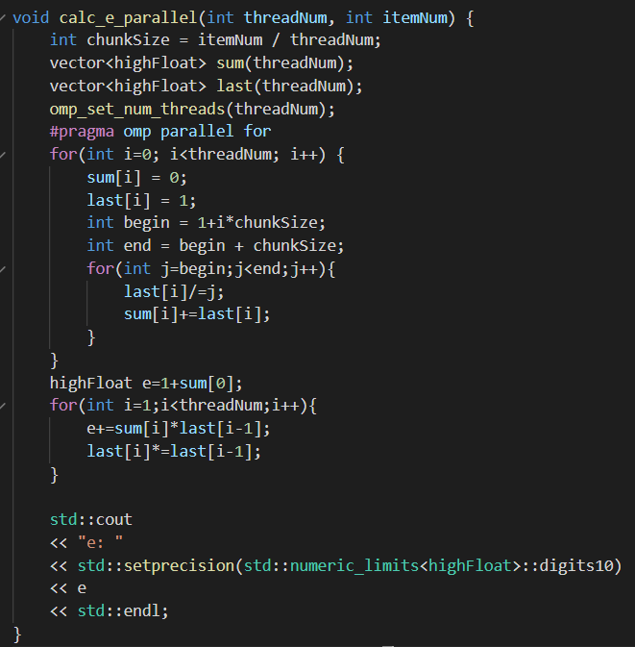
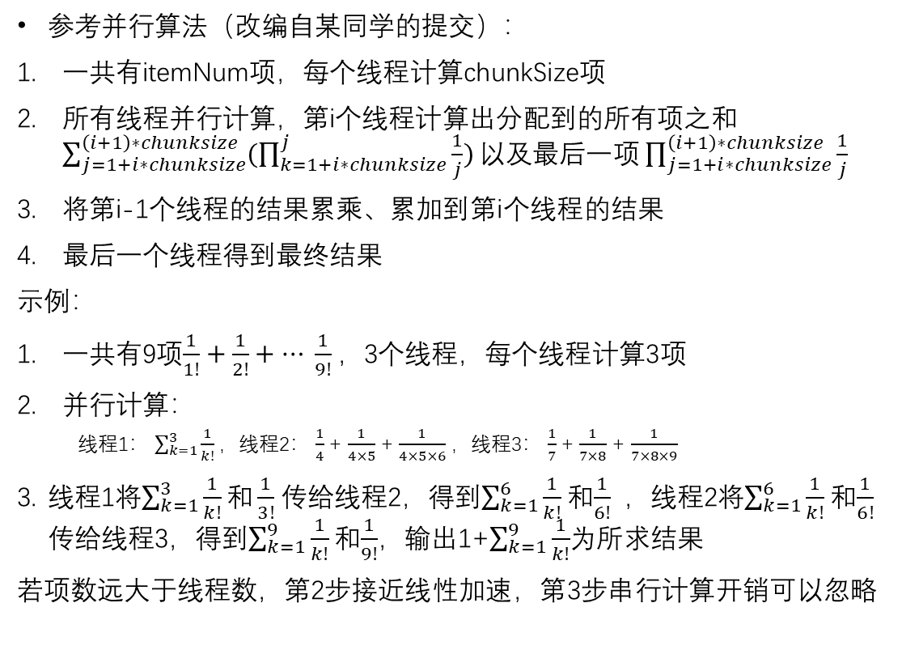
实验1
参考并行算法（改编自某同学的提交）：
一共有itemNum项，每个线程计算chunkSize项
所有线程并行计算，第i个线程计算出分配到$的所有项之和\sum_{j=1+i∗chunksize}^{\left(i+1\right)∗chunksize}{(\prod_{k=1+i∗chunksize}^{j}{\frac{1}{j}})}以及最后一项\prod_{j=1+i∗chunksize}^{\left(i+1\right)∗chunksize}{\frac{1}{j}}$
将第i-1个线程的结果累乘、累加到第i个线程的结果
最后一个线程得到最终结果
示例：
一共有9项$\frac{1}{1!}+\frac{1}{2!}+… \frac{1}{9!}$，3个线程，每个线程计算3项
并行计算：
线程1： $\sum_{k=1}^{3}{\frac{1}{k!}}$，线程2： $\frac{1}{4}$+ $\frac{1}{4×5}$+ $\frac{1}{4×5×6}$，线程3： $\frac{1}{7}$+ $\frac{1}{7×8}$+ $\frac{1}{7×8×9}$
线程1将$\sum_{k=1}^{3}{\frac{1}{k!}}和\frac{1}{3!}$传给线程2，得到$\sum_{k=1}^{6}{\frac{1}{k!}}$和$\frac{1}{6!}$ ，线程2将$\sum_{k=1}^{6}{\frac{1}{k!}}$和$\frac{1}{6!}$传给线程3，得到$\sum_{k=1}^{9}{\frac{1}{k!}}$和$\frac{1}{9!}$，输出1+$\sum_{k=1}^{9}{\frac{1}{k!}}$为所求结果
若项数远大于线程数，第2步接近线性加速，第3步串行计算开销可以忽略

Slide 4
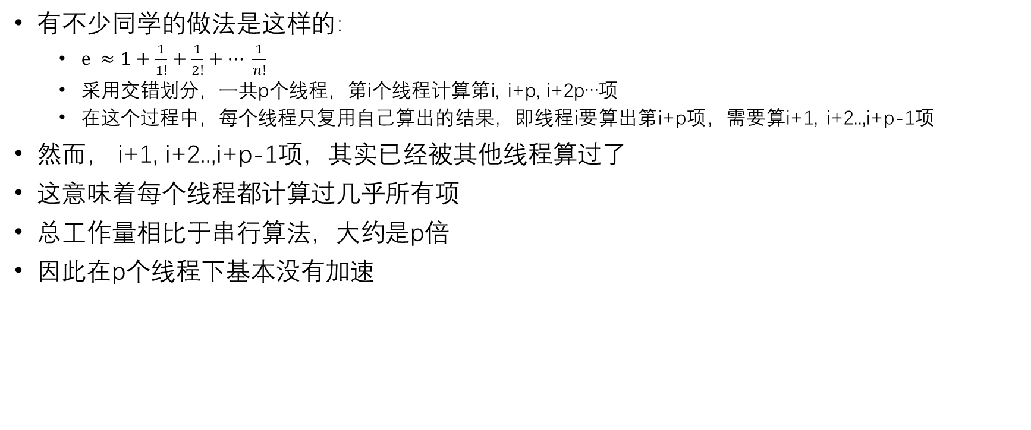
实验1
有不少同学的做法是这样的：
$e ≈1+\frac{1}{1!}+\frac{1}{2!}+… \frac{1}{n!}$
采用交错划分，一共p个线程，第i个线程计算第i, i+p, i+2p…项
在这个过程中，每个线程只复用自己算出的结果，即线程i要算出第i+p项，需要算i+1, i+2..,i+p-1项
然而， i+1, i+2..,i+p-1项，其实已经被其他线程算过了
这意味着每个线程都计算过几乎所有项
总工作量相比于串行算法，大约是p倍
因此在p个线程下基本没有加速

